Slide 1

E-Commerce Shipping Data
“Asklepios”
Awalsyah Rinanto Putra
Fathah Oscar
M Rizky Septiansyah
Hermawan Febrianto
Devi Puji Ayuningsih
Anggita Citanegara Lubis

Slide 2
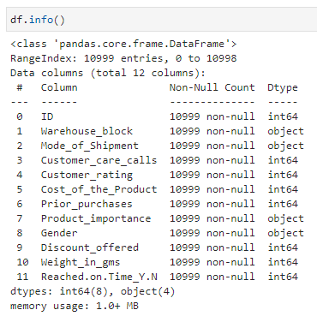
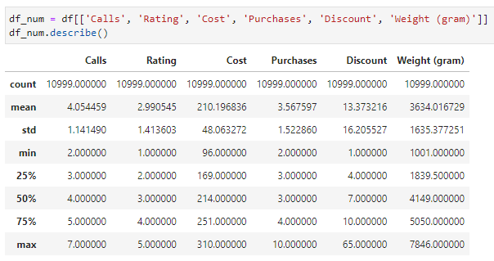
Stage 1 - EDA
1. Descriptive Statistics
Hasil Observasi :
A. Semua tipe data, nama kolom dan isinya sudah sesuai
B. Tidak ada kolom yang memiliki missing value
C. Jika dilihat dari nilai max, variabel Purchases dan Discount kemungkinan memiliki nilai outlier

Slide 3
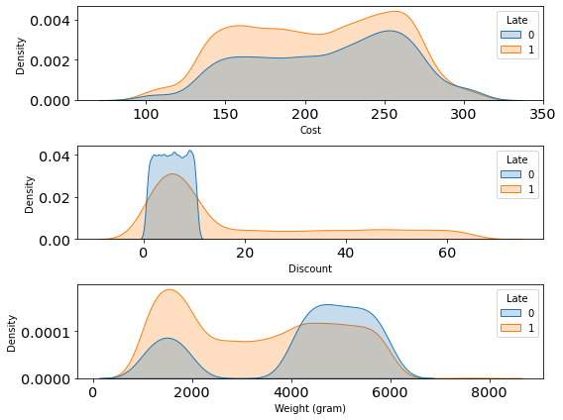
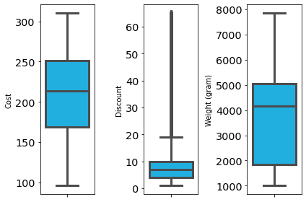
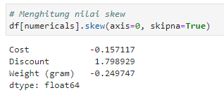
2. Univariate Analysis
Hasil Observasi :
- Variabel Purchases dan Discount memiliki outlier dan membentuk pola positively Skewed
- Variabel Cost memiliki distribusi yang paling mendekati distribusi normal

Slide 4
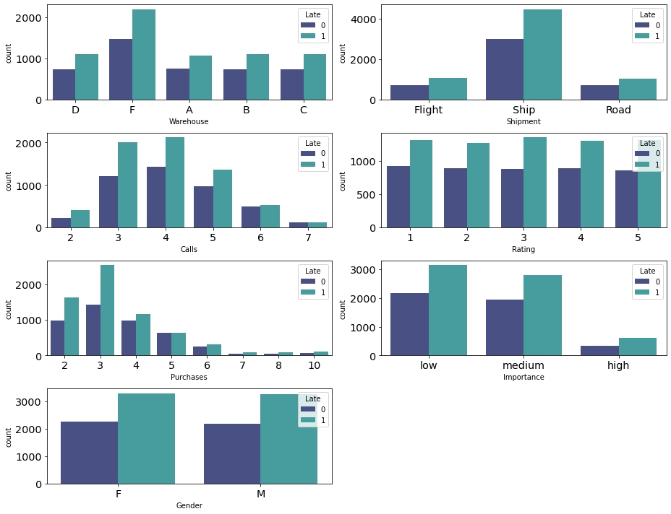
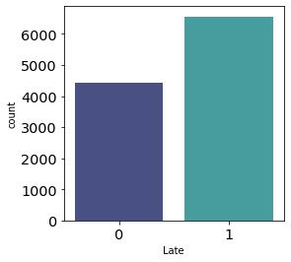
2. Univariate Analysis
Hasil Observasi :
- Warehouse block yang paling banyak digunakan adalah Warehouse F
- Shipment mode yang dominan adalah pengiriman dengan kapal
- Jumlah sampel yang mengalami keterlambatan pengiriman lebih banyak
Apa yang harus di-follow up saat data pre-processing?
- Remove outlier
- Melakukan OHE pada feature Warehouse dan Shipment
- Melakukan label encoding pada feature Gender dan Product Importance
- Melakukan standardisasi pada feature Cost dan Weight
- Melakukan log transformation pada Discount dan Purchases

Slide 5
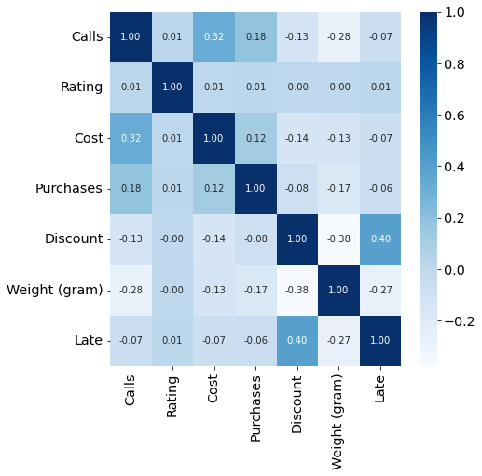
3. Multivariate Analysis
Hasil Observasi :
Bagaimana korelasi antara masing-masing feature dan label. Kira-kira feature mana saja yang paling relevan dan harus dipertahankan?
Discount dan Weight
B. Bagaimana korelasi antar-feature, apakah ada pola yang menarik? Apa yang perlu dilakukan terhadap feature itu?
Weight terhadap Calls
Weight terhadap Discount
Cost terhadap Calls

Slide 6
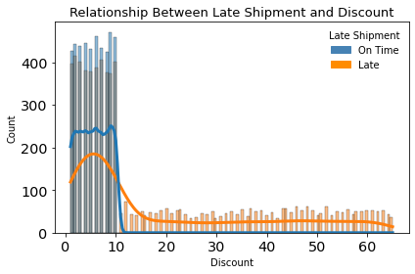
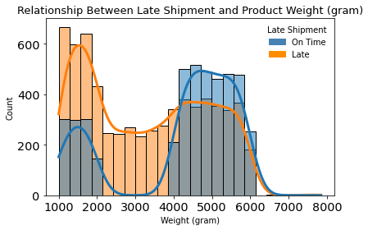
4. Business Insight
Untuk pembelian produk dengan discount diatas 10% banyak mengalami keterlambatan pengiriman. Dalam hal ini pihak e-commerce perlu memberikan notifikasi keterlambatan pengiriman kepada customer ketika melakukan pembelian dengan menggunakan discount yang besar yang memungkinkan produk yang dipesan tidak terkirim tepat waktu.
Barang dengan berat 2-4 Kg mengalami keterlambatan pengiriman. Dalam hal ini, pihak e-commerce perlu memberikan notifikasi keterlambatan pengiriman kepada customer yang membeli produk di rentang berat produk 2-4 kg sebelum customer melakukan transaksi.

Slide 7
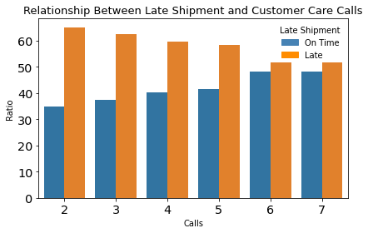
4. Business Insight
Berdasarkan data jumlah keterlambatan pengiriman menurun dengan meningkatnya jumlah telepon yang diterima oleh customer care.
Perusahaan perlu mencari informasi mengenai isi telepon customer kepada customer care (siapa penelpon, isi telepon), sehingga bisa menentukan korelasi dengan jumlah keterlambatan pengiriman.
Rekomendasi dengan Asumsi:
1. Bila di asumsikan bahwa pelanggan menelpon untuk melakukan konfirmasi pemesanan, maka bisa dilakukan proses konfirmasi pemesanan dari pelanggan memberikan pengingat kepada penjual untuk segera melakukan konfirmasi ketersediaan barang dan kesiapaan pengiriman kepada bagian pengiriman atau kurir. (bisa dengan aplikasi atau ditambahkan pada petugas tertentu).
2. Bila di asumsikan bahwa penjual menelpon untuk melakukan konfirmasi kesediaan pesanan dan barang siap di kirim, maka bisa dilakukan proses otomatisasi saat penjual konfirmasi kesediaan barang, langsung barang disiapkan untuk di kirim pada hari yang sama dan mengirimkan konfirmasi untuk kurir mengirimkan.
5. Git
fathahoscar2/E-Commerce-Business-Shipment-Analysis: Merupakan hasil dari Final Project yang diselenggarakan oleh Rakamin Academy (github.com)

